Slide 1
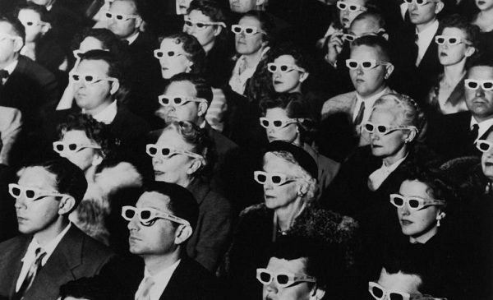
La sociedad del espectáculo
Guy Debord
Capítulos V al IX
Celina Bárcenas

Slide 2
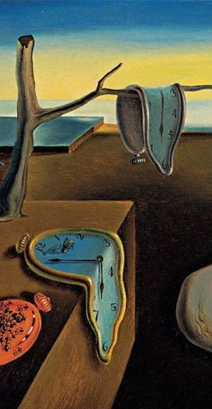
Capítulo V
Tiempo e historia
La historia natural existe sólo a través de la existencia humana.
El mito es la construcción unitaria del pensamiento que garantiza y organiza todo el orden cósmico en torno al orden de la sociedad.
Con el nacimiento del poder político de las grandes revoluciones de la técnica, como la fundición del hierro, da origen al abandono del ciclo natural por la orientación y sucesión de poderes.
La escritura es el arma de las dinastías y del poder. Permite la trascendencia de la conciencia más allá de la relación inmediata de los vivientes. La memoria impersonal que es la administración de la sociedad.
El razonamiento sobre la historia es inseparable del razonamiento sobre el poder.
El tiempo irreversible unificado es aquel del mercado mundial, y de manera corolario el del espectáculo mundial.

Slide 3

Capítulo VI
El tiempo espectacular
El tiempo seudosíclico es un tiempo transformado por la industria que regresa a lo más natural del ritmo cíclico, aquél que existía en las sociedades preindustriales.
Este tiempo es el de la mercancía consumible. El producto que tiene una vida y sin embargo puede servir a su vez como materia prima de otro producto.
El capitalismo se orienta a la venta de bloques de tiempo equipados por mercancías unificadas creadas por cierto número de mercancías diversas.
Con estas mercancías la economía en expansión crea los servicios y los entretenimientos. Este tipo de mercancía espectacular sólo existe temporalmente en función de la realidad correspondiente.

Slide 4
Capítulo VI
El tiempo espectacular
El tiempo pseudo cíclico consumible es el tiempo espectacular.
El tiempo espectacular es el tiempo de la realidad que se transforma.
El espectáculo como organización social de la parálisis de la historia y de la memoria, del abandono de la historia que se erige sobre la base del tiempo histórico, es la falsa conciencia del tiempo.
Los seudo acontecimientos que se presentan en la dramatización espectacular no han sido vividos por quienes los reciben y sin embargo se consideran la verdad mientras que la realidad o vivencia individual queda separada e incomprendida. No memorable.

Slide 5
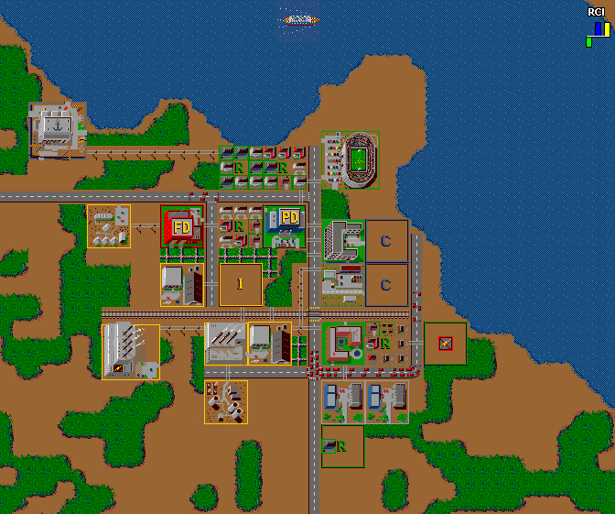
Capítulo VII
El agenciamiento del territorio
El urbanismo es esta toma de posesión del entorno natural y humano por el capitalismo que se desarrolla y domina , creando en la totalidad del espacio su propia escena.
El urbanismo se encarga de la salvaguarda del poder de clase.
La historia universal nació en las ciudades y logró su madurez en la victoria definitiva de la ciudad sobre el campo. La ciudad es el elemento de la historia porque es la concentración del poder social, hace posible la empresa histórica y la conciencia del pasado.
El campo es el aislamiento y la separación.
La decisión de reconstruir el territorio según las necesidades del poder es la mayor idea revolucionaria del propósito del urbanismo.

Slide 6
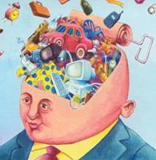

Capítulo VIII
La negación y el consumo en la cultura
La cultura es la esfera general del conocimiento y de las representaciones de lo vivido, es el lugar de la búsqueda de la unidad ya que vive separada y obligada a negarse ella misma.
La lucha entre tradición e innovación es el principio del desarrollo interno de la cultura de las sociedades históricas. Sin embargo la innovación sólo ocurre en movimientos históricos.
La falta de racionalidad de la cultura es el elemento que la condena a desaparecer.
El fin de la historia de la cultura se manifiesta en 2 opuestos:
  El proyecto de su superación en la historia social. Destino unido a la crítica social
  La organización de su mantenimiento como un objeto muerto, en la contemplación espectacular. Destino unido a la defensa del poder de clase.

Slide 7
Capítulo VIII
La negación y el consumo en la cultura
El pensamiento especializado del sistema espectacular se opera en una división de tareas conforme el sistema se perfecciona y se le presentan 2 problemas:
  La crítica espectacular del espectáculo que inició la sociología moderna, estudia la separación de la historia cultural.
  La apología del espectáculo se constituye en un pensamiento del no-pensamiento, en olvido a sueldo de la práctica histórica
  El estructuralismo es el pensamiento garantizado por el Estado que piensa las condiciones presentes de la comunicación espectacular como un absoluto.
  El estructuralismo no sirve para probar la validez transhistórica de la sociedad del espectáculo, sino que es la sociedad del espectáculo impone su realidad masiva para probar el estructuralismo.

Slide 8

Capítulo IX
La ideología materializada
La ideología es la base del pensamiento de una sociedad de clases durante el curso de la historia. Es la voluntad abstracta de lo universal.
Los hechos ideológicos son la conciencia deformada de las realidades y ejercen una acción deformante.
La ideología materializada no tiene nombre, así como no tiene un programa histórico que se pueda enunciar, lo que significa que su historia está terminada.
El espectáculo es la ideología por excelencia, porque expone y manifiesta la esencia de todo sistema ideológico:
  El empobrecimiento
  El sojuzgamiento
  La negación de la vida real

Slide 9
Capítulo IX
La ideología materializada
El espectáculo es materialmente la expresión de la separación y del alejamiento entre el hombre y el hombre.
El espectáculo extiende a toda la vida social el principio de Hegel que habla de «la vida de lo que está muerto, moviéndose en sí mismo».
En una sociedad en la que nadie puede ser reconocido por los otros, cada individuo se vuelve incapaz de reconocer su propia realidad.

Slide 10
La sociedad del espectáculo

